Slide 1
JEOMORFOLOİK ANALİZ II
Dr. Erkan Yılmaz
Volkanik Sahalar ve Özellikleri
Yüzey volkanizması
Derinlik Volkanizması
Delip-geçen yapı
Volkanik Şekiller
Krater
Kaldera
Maar
Dom
Sinder Konileri
Volkanik Plato
Lav Akıntısı

Slide 2
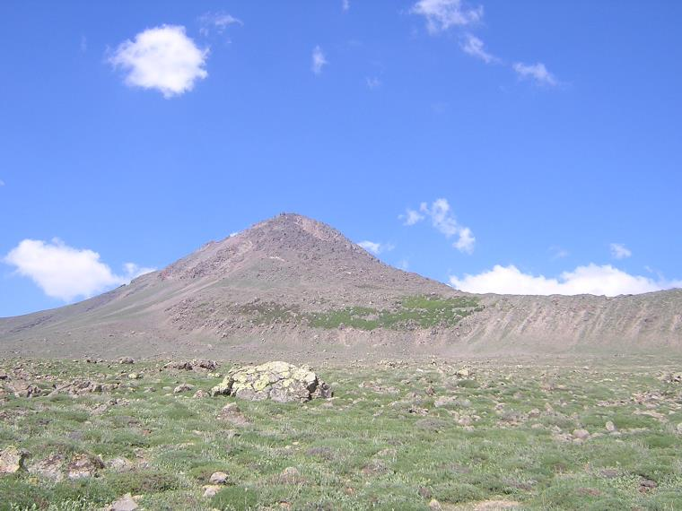
Volkanik Sahalar ve Özellikleri
Yüzey volkanizması
Hasan Dağı

Slide 3
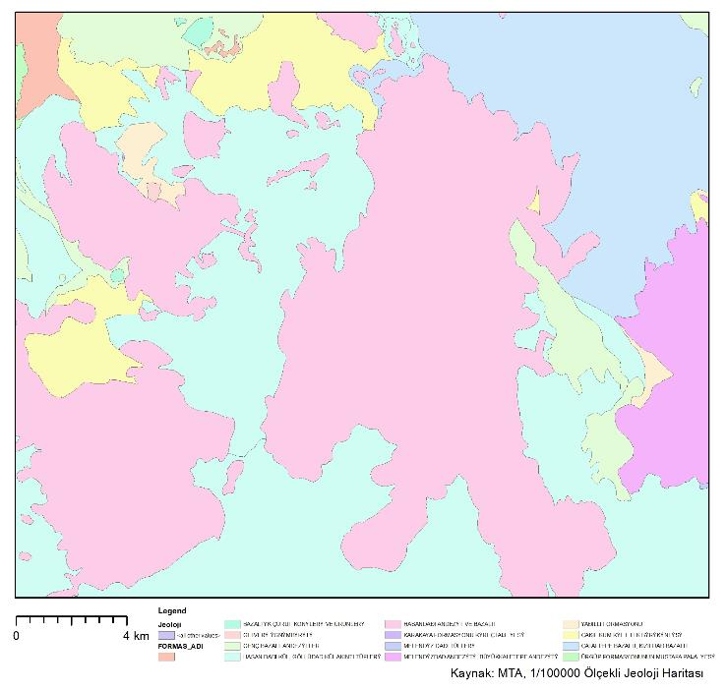
Hasan Dağı Jeoloji Haritası

Slide 4
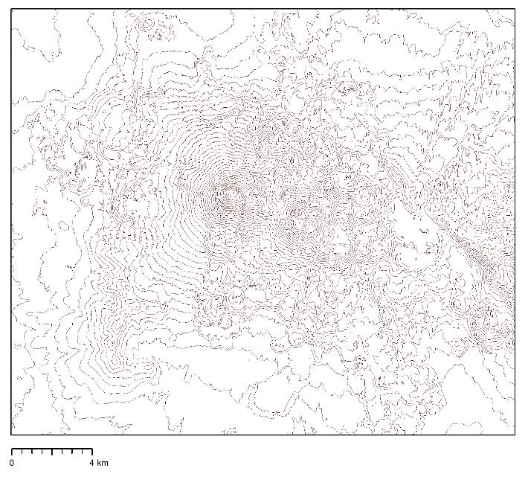
Hasan Dağı Topografya Haritası

Slide 5
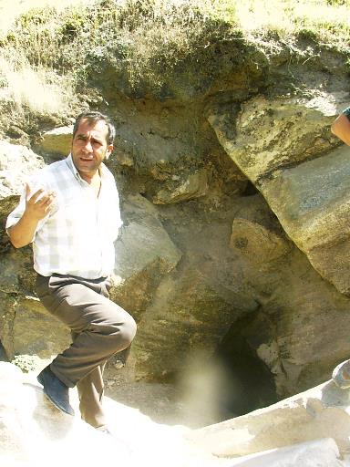
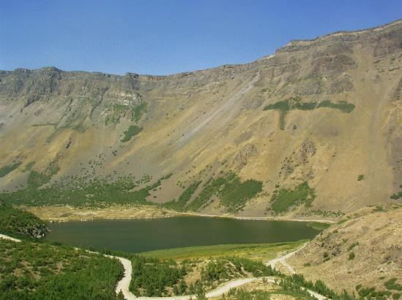
Volkanik Şekiller
i. Krater-Kaldera

Slide 6
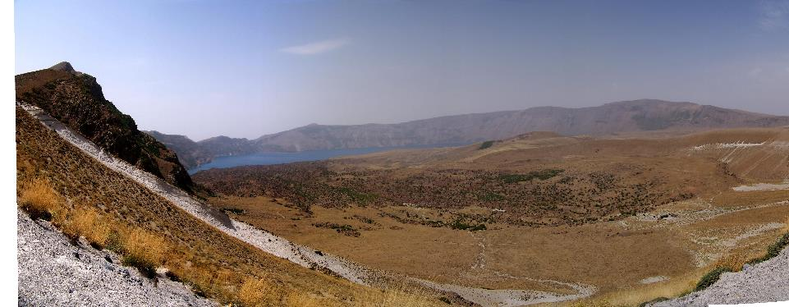
Nemrut Kalderası

Slide 7
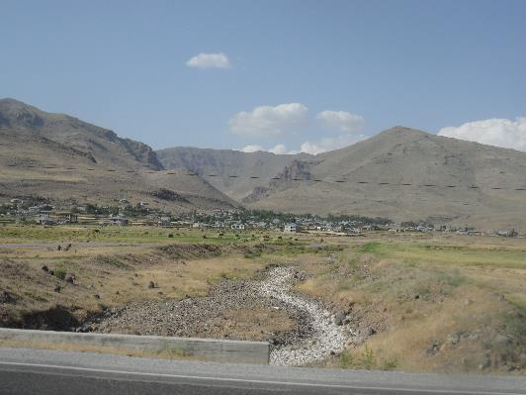
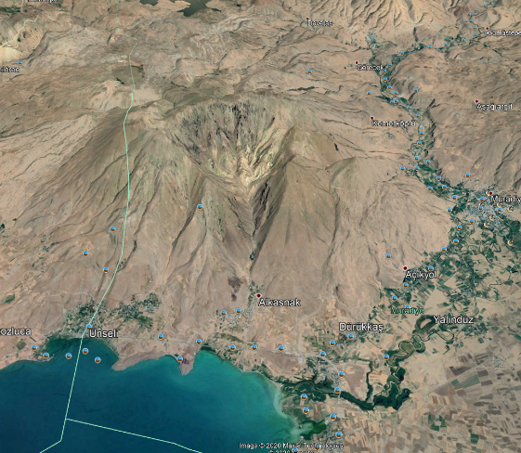
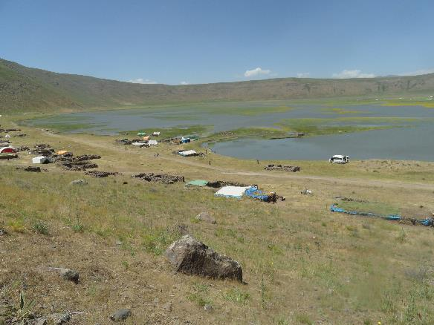
Keçikıran Kalderası
Meydan Kalderası

Slide 8
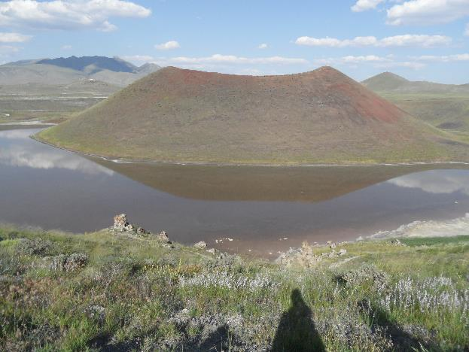
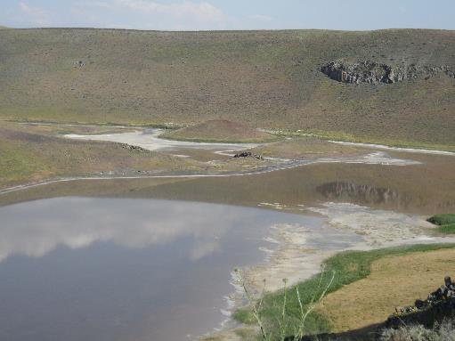
Volkanik Şekiller
iii. Maar

Slide 9
Aygır Gölü
Maar

Slide 10
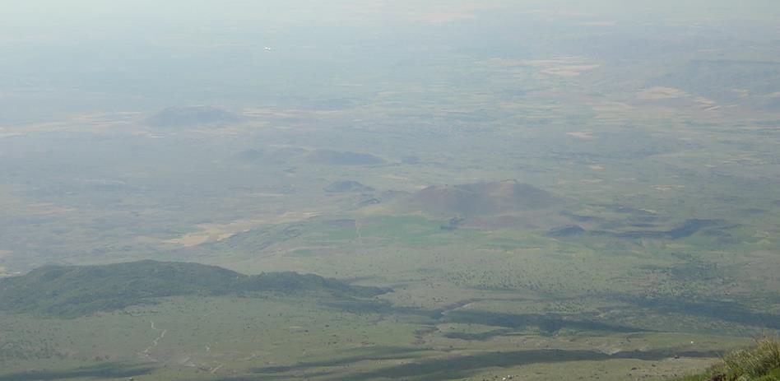
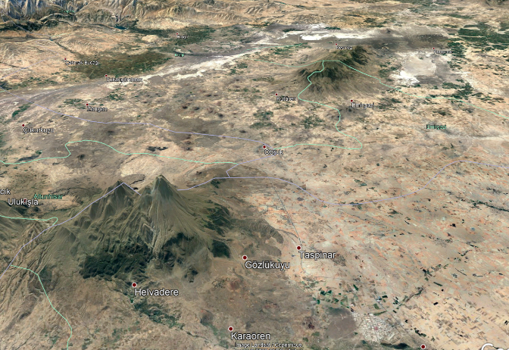
Piroklastik Koni

Slide 11
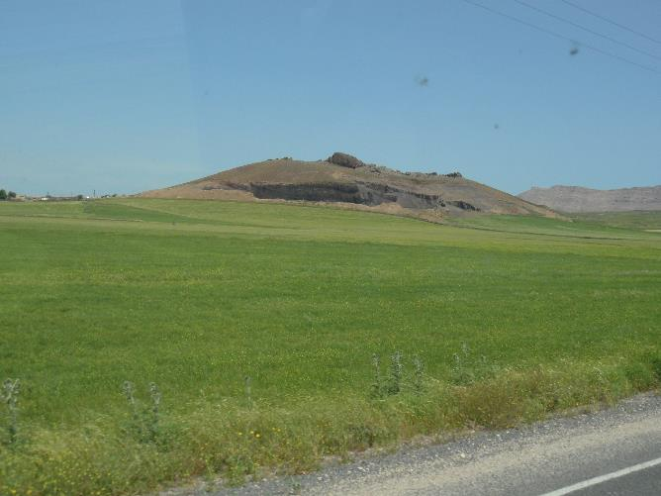
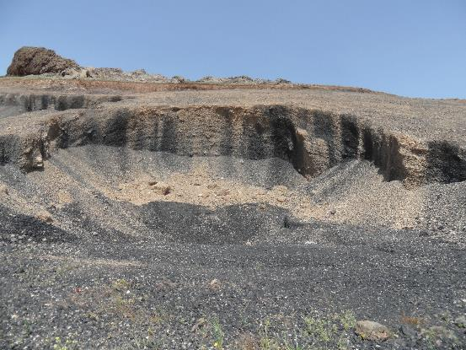
Piroklastik Koni
Derik

Slide 12
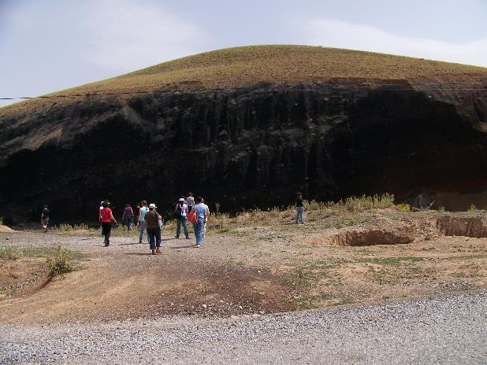
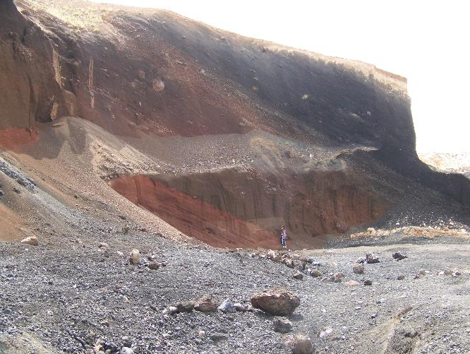
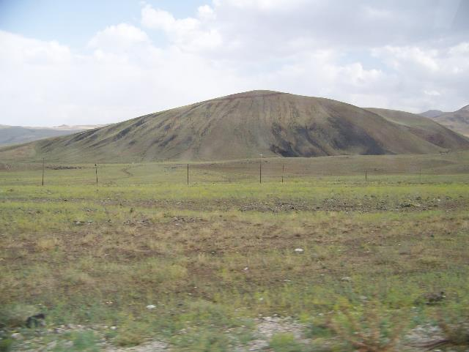
Çaldıran
Piroklastik Koni

Slide 13
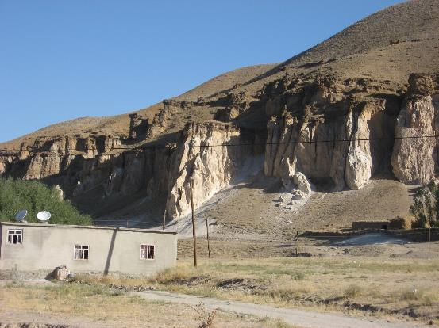
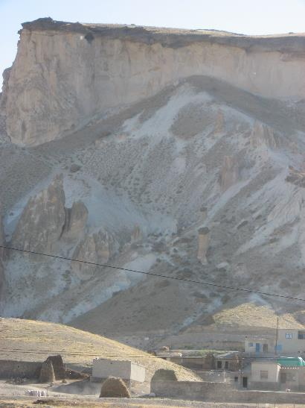
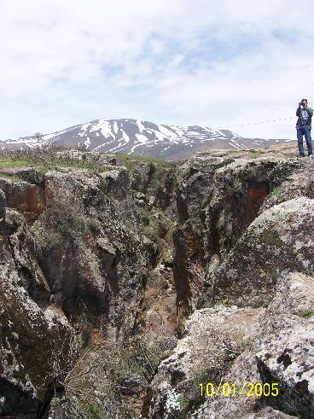
Aşınma
Yamaç
Kanyon

Slide 14
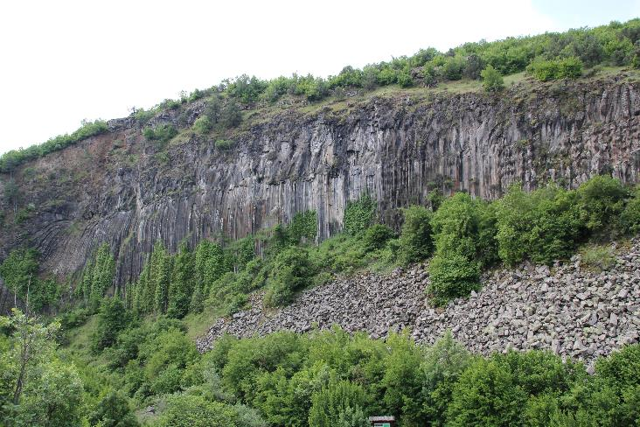
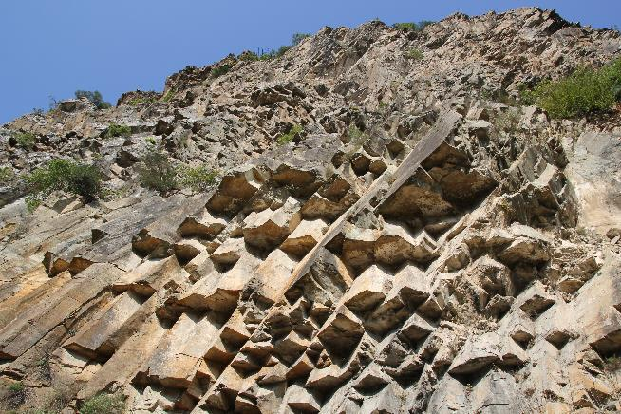
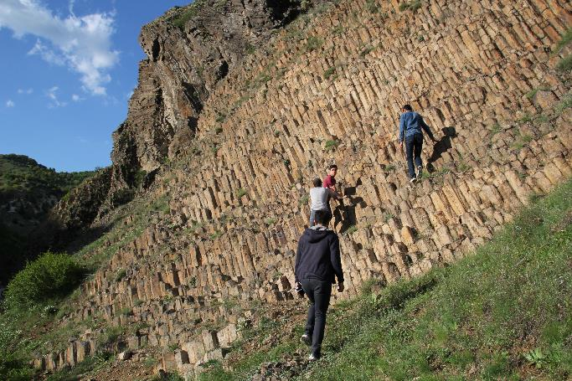
Bazalt Sütunları
Boyabat
Güvem
Maçka

